Slide 1
Перспектива применения тепловых насосов с использованием в качестве источника тепла систем охлаждения производственных мощностей

Slide 2

Потенциальные источники энергии для тепловых насосов
Помимо традиционных скважин и водных теплообменников тепло можно получать и с других источников, таких как:
Системы охлаждения различных устройства и установок;
Рекуперация тепла стоков
Использование теплоты систем канализации

Slide 3
Пример использования теплоты системы охлаждения магистральных насосов
К нам обратился заказчик, с целью отопить административное здание от системы охлаждения магистральных циркуляционных насосов, вводные данные:
Температура источника | 20 | С
Мощность источника | 230 | кВт
Отапливаемая площадь | 2000 | Кв.м.
Источники тепла в здании | Радиаторы
Необходимая температура | 60-70 | С
Помимо этого, присутствовала проблема возможного загрязнения медных теплообменников тепловых насосов.

Slide 4
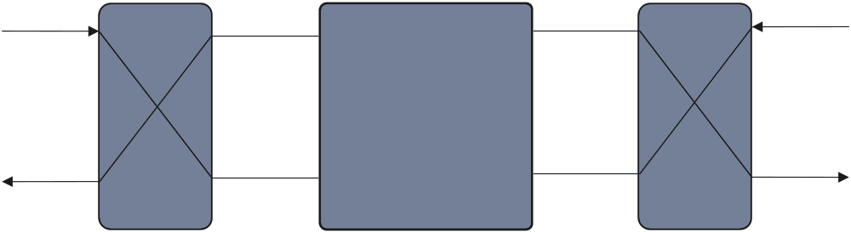
Применённое решение
В данном проекте использовалась схема с промежуточными разборными пластинчатыми теплообменниками
Тепловой
насос
Теплообменник 1
К системе
отбора тепла
Теплообменник 2
К системе
отопления

Slide 5
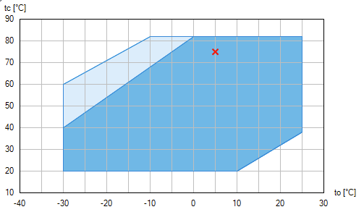
Рабочее тело и конструкция установки
Для достижения максимальной температуры было решено использовать полугерметичный поршневой компрессор на фреоне марки R134, это позволило при сохранении COP около 3,65 единиц обеспечивать высокую температуру – до 65 градусов без дополнительных затрат.
График зависимости температуры подачи от температуры источника тепла на полугерметичном поршневом компрессоре

Slide 6
Экономика и окупаемость
Стоимость установки составила 3млн. Рублей.
Преимущество с традиционными источниками – нет необходимости бурения 4км скважин, что обошлось бы ещё 4 млн рублей.
Оценочные годовые затраты на эксплуатацию системы – 470т.р.
Оценочная стоимость эксплуатации электрического котла – 1700т.р.
Окупаемость – 6,5 лет
Срок службы установки – до 25 лет

Slide 7
Основные проблемы во внедрении и эксплуатации
Низкая рабочая температура – не всегда подходит для реконструкции уже используемых систем теплоснабжения - в данном проекте эта проблема решена, т.к. источник тепла имеет болеет высокую температуру, чем традиционные скважины.
Отсутствие российских комплектующих – не хватает например качественных компрессоров и теплообменников, ЭРВ и различных датчиков.
Отсутствие нормативной базы по данному виду отопительных приборов
Отсутствие сервисной поддержки у многих производителей

Slide 8
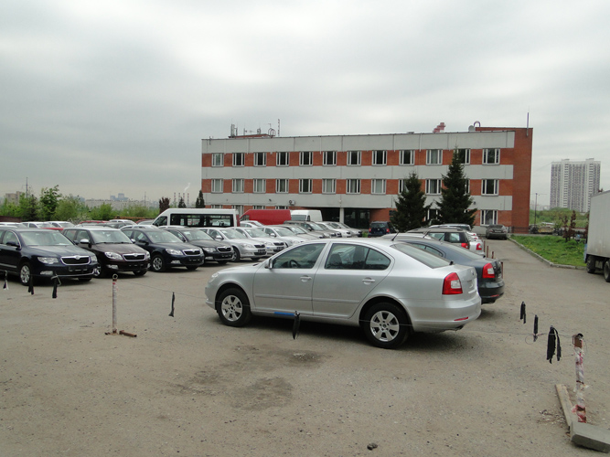
Связаться с нами
Наши контакты
Действующую установку Вы можете увидеть в нашем офисе по адресу:
г.Москва, м.Сходненская, Цветочный проезд, дом 17, офис 207
Телефон: +7(495)777-67-02
Сайт: www.ecosmaga.ru
E-mail: info@ecosmaga.ru

